Slide 1
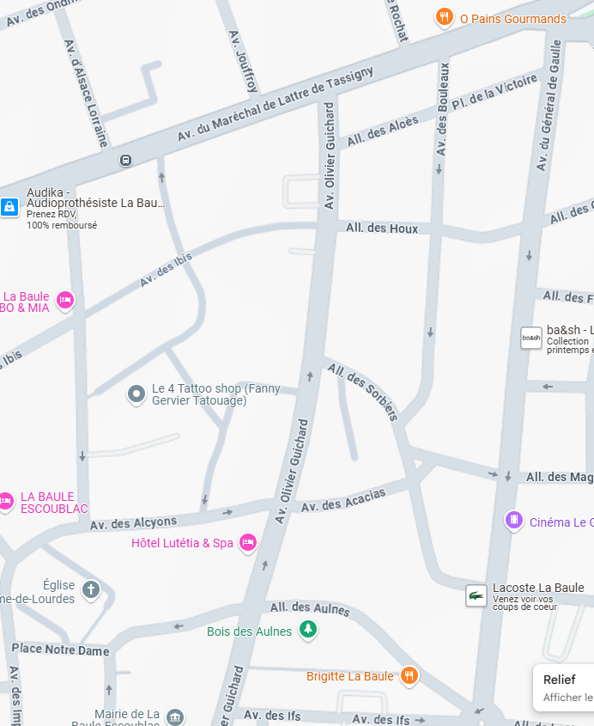
Secteur :
Les Nocturnes au marché
Av. du Marché
Accès fermés
Les Nocturnes au Marché
Déviations conseillées
Halle – Marché central
Av. des Pétrels
Accès Parking
Allée des Colibris
Parking Aérien Marché
Parking Sous-terrain Marché

